Slide 1
复习

Slide 2
第一章概述
数据的逻辑结构：描述数据间的逻辑关系。典型的逻辑结构：集合、线性、树、图
数据的存储结构：逻辑结构在存储器中的映象。典型的存储结构：顺序和链式
ADT：是对数据结构的抽象描述，包括三个部分：数据对象、数据关系和基本操作。主要关注在依托逻辑结构进行计算处理的基本操作的描述，对具体实现细节并不关心。
什么是算法的时间复杂度？如何计算？
什么是算法的空间复杂度？如何计算？

Slide 3
第二章 线性表
线性表是n个具有相同类型的数据元素构成的有限序列
顺序存储
(顺序表)
线性表的存储
单链表
链序存储
(链表)
单向循环链表
双向循环链表
链表的静态存储

Slide 4
1、顺序表
typedef struct {
ElemType *elem; // 存储空间基址
int length; // 当前长度
int listsize; // 当前分配的存储容量
// (以sizeof(ElemType)为单位)
} SqList; // 俗称顺序表
SqList L;
L.elem+L. listsize－1
L.elem+L. length－1
L
elem | length | listsize
a₁ | a₂ |  | … |  | a_{i-1} | a_{i} |  | … | a_{n}
0 1 …. i-2 i-1 …. n-1

Slide 5
顺序表的插入删除操作
操作步骤
1) 判断位置合法性
2) 依次后length-i+1个元素后移一位
3) 将新元素e写入到第i个位置
4) 将表的长度加1
操作步骤
1) 判断位置合法性
2)将第i个位置的值赋给变量e
3)依次后length-i+1个元素前移一位
4) 将表的长度减1
1
2
3
4
5
6
7
8
9
3
41
6
1
18
25
31
3
41
6
1
30
18
25
31
3
41
6
1
18
25
31
3
41
6
1
25
31
1
2
3
4
5
6
7
8
9
ListInsert(&L, 5, 30)
ListDelete (&L, 5, &e)

Slide 6
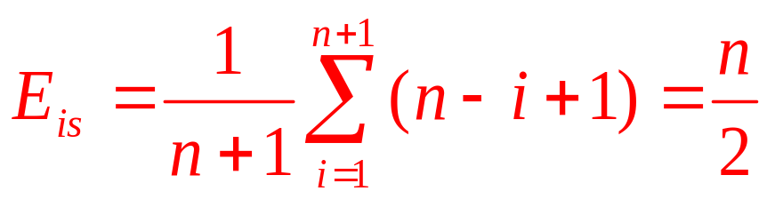
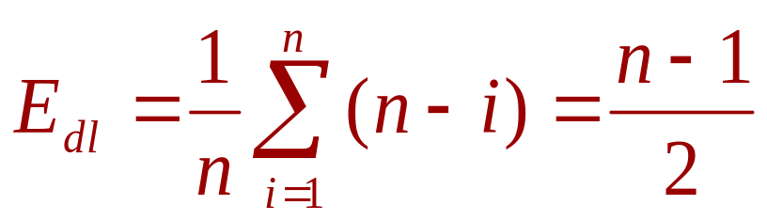
顺序表的插入删除操作
若假定在线性表中任何一个位置上进行插入的概率都是相等的，则移动元素的期望值为：
若假定在线性表中任何一个位置上进行删除的概率都是相等的，则移动元素的期望值为：

Slide 7
2、链表
用一组地址任意的存储单元存放线性表中的数据元素
L:头指针
头结点
表尾:空指针
a₁
a₂
… ...
a_{n}
^

Slide 8
链表的定义
typedef struct LNode {
ElemType data; // 数据域
struct LNode *next; // 指针域
} LNode, *LinkList;
LinkList L； // L 为单链表的头指针
L:头指针
头结点
表尾:空指针
a₁
a₂
… ...
a_{n}
^

Slide 9
链表的基本操作（1）
GetElem(L, i, &e) //取第i个数据元素
基本操作：移动指针 i 次。
基本方法: 1、设置一个计数器j；
2、设置一个依次向后移动的指针p 。
结束条件： 1、找到第i个结点
2、i大于链表的长度,即p＝null
主循环：while (p && j<i) { p = p→next; ++j; }
a₁
a₂
… ...
a_{n}
^

Slide 10
链表的基本操作（2）
ListInsert(&L, i, e)
基本操作：
  找到线性表中第i-1个结点
  修改其后继指针
a_{i-1}
a_{i}
e
s →next = p→next;
p→next = s;
p
s

Slide 11
链表的基本操作（3）
找到正确位置
ListDelete(&L, i, e)
不要丢失结点
基本操作：
  找到线性表中第i-1个结点
  修改其后继指针
正确连接指针
a_{i-1}
a_{i-1}
a_{i}
a_{i+1}
q = p→next;
p→next = q→next ;
free(q);
p
q

Slide 12
其它链表
单向循环链表
双向链表
双向循环链表……
a₁ a₂ … ... a_{n}
a₁ a₂ … ... a_{n}
a1
a2
……
an

Slide 13
静态链表
静态链表：用数组实现的链式结构
space
0 |  | 8
1 |  | 2
2 | ZHAO | 3
3 | QIAN | 4
4 | SUN | 5
5 | LI | 9
6 | ZHOU | 0
7 |  | 0
8 |  | 10
9 | WAN | 6
10 |  | 7
备用空间链表头结点space(0)
数据链表头结点space(1)
同时维护两个链表：备用空间链表
完成对一个链表的插入操作
同时完成对另一个链表的删除操作
数据链表尾结点
备用空间链表尾结点

Slide 14
线性表存储利用率
n表示线性表中当前元素的数目，
P表示指针存储单元大小（通常为4bytes）
E表示数据元素存储单元大小
D表示可以在数组中存储的线性表元素的最大数目
存储密度：数据实际大小/存储空间大小
  顺序表的空间需求为DE,存储密度为nP/（DE）
  链表的空间需求为n(P+E)，存储密度为nP/（(E+P)*n） = P/(E+P)
空间利用率转折点np/DE>=P/(E+P)
  n大于DE/(E+P)时，顺序表的空间效率就更高

Slide 15
第三章 栈和队列
栈和队列都是操作受限的线性表
栈：
  限定仅能在表尾一端进行插入、删除操作的线性表；
栈的特点：
  后进先出的线性表
  LIFO-Last In First Out
进栈
出栈
栈顶
an
a2
栈底
a1

Slide 16
第三章 栈和队列
队列：
  一端插入，另一端删除
  从尾进，从头出
队列的特点：
  先进先出的线性表
  FIFO-First in First out
出队列
队首
a1
an-1
an
队尾
进队列

Slide 17
堆栈的基本操作
Pop(&S, &e) ,Push(&S, e)
顺序栈：
  Push(&S, e)： *S.top++ = e
  Pop(&S, &e)： e = *--S.top;
#define STACK_INIT_SIZE 100
#define STACKINCREMENT 10
typedef struct {
SElemType *base; //栈底
SElemType *top; //栈顶
int stacksize; //栈的大小
} SqStack;
top
a_{n-1}
a2
base
a1

Slide 18
队列的基本操作
EnQueue(&Q, e)，DeQueue(&Q, &e)
链式队列
  EnQueue(&Q, e)：在链表最后插入一个新节点
  DeQueue(&Q, &e)：删除链表第一个节点
front
rear
a₁
a₂
…
a_{n}
^

Slide 19
队列的基本操作
顺序队列
  EnQueue(&Q, e)：队列尾指针加1
  DeQueue(&Q, &e)：队列头指针加1
J6
J5
5
J7
Q.base
Q.rear
Q.front
Q.rear
4
0
3
1
1
4
2
J3
J2
Q.front
J1
循环顺序队列：注意判断队列空和满的条件
Q.base

Slide 20
第五章 内容
5.1 数组
5.2 矩阵的压缩存储
5.3 广义表

Slide 21
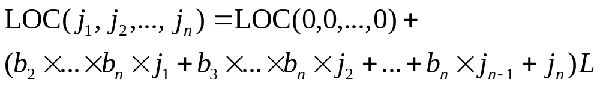
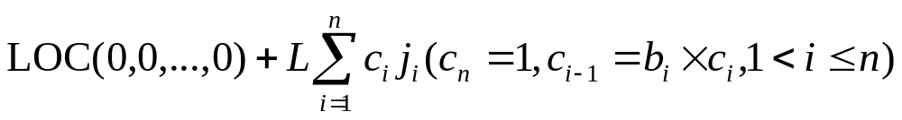
以“高位优先”的存储映象
n 维数组数据元素存储位置的映象关系：
称为 n 维数组的映象函数。
数组元素的存储位置是其下标的线性函数。

Slide 22
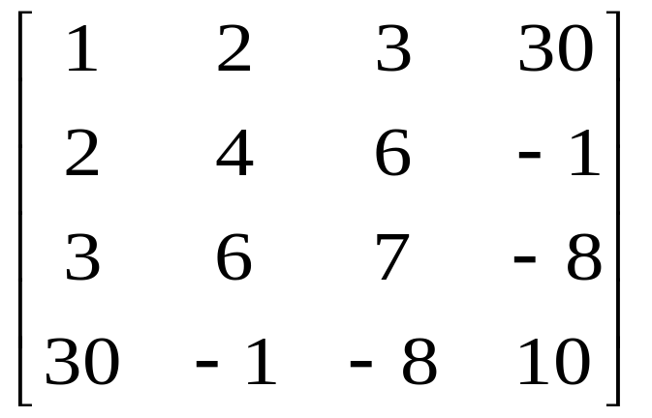
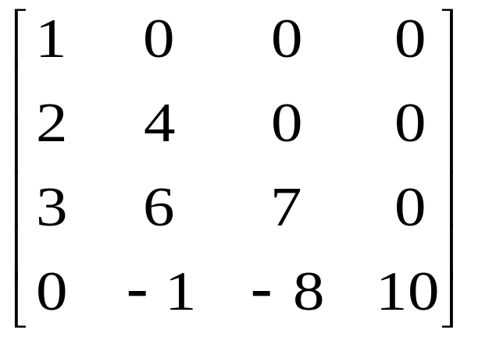
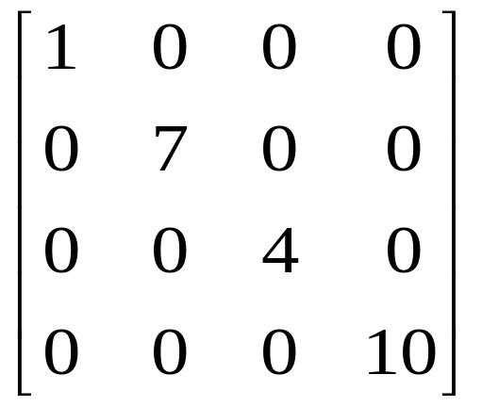
特殊矩阵的压缩存储
特殊矩阵的种类
1) 特种矩阵
  非零元在矩阵An×n中的分布有一定规律
  例如: 对称矩阵、三角矩阵、对角矩阵
2) 随机稀疏矩阵
  非零元很少，且在矩阵Am×n中随机出现

Slide 23
稀疏矩阵的存储
以二维数组表示高阶的稀疏矩阵，产生的问题:
  零值元素占了很大空间;
  计算中进行了很多和零值的运算，遇除法，还需判别除数是否为零。
解决问题的原则:
  尽可能少存或不存零值元素；
  尽可能减少没有实际意义的运算；
  操作方便：能尽可能快地找到与下标值(i，j)对应的元素
  操作方便：能尽可能快地找到同一行或同一列的非零值元。

Slide 24
随机稀疏矩阵的压缩存储方法
一、三元组顺序表
二、行逻辑链接顺序表
三、十字链表

Slide 25
三元组顺序表的定义
#define MAXSIZE 12500
typedef struct {
int i, j; //该非零元的行下标和列下标
ElemType e; // 该非零元的值
} Triple; // 三元组类型
typedef struct {
Triple data[MAXSIZE + 1]; //data[0]未用
int mu, nu, tu;//行数、列数、元素个数
} TSMatrix; // 稀疏矩阵类型
Notes:
//error in book

Slide 26
带行表的三元组
#define maxrow 100
typedef struct{
triple data[maxsize];
int rpos[maxrow];//行逻辑链接
//每行第一个元素在表中的位置
int mu,nu,tu;
}rtripletable

Slide 27
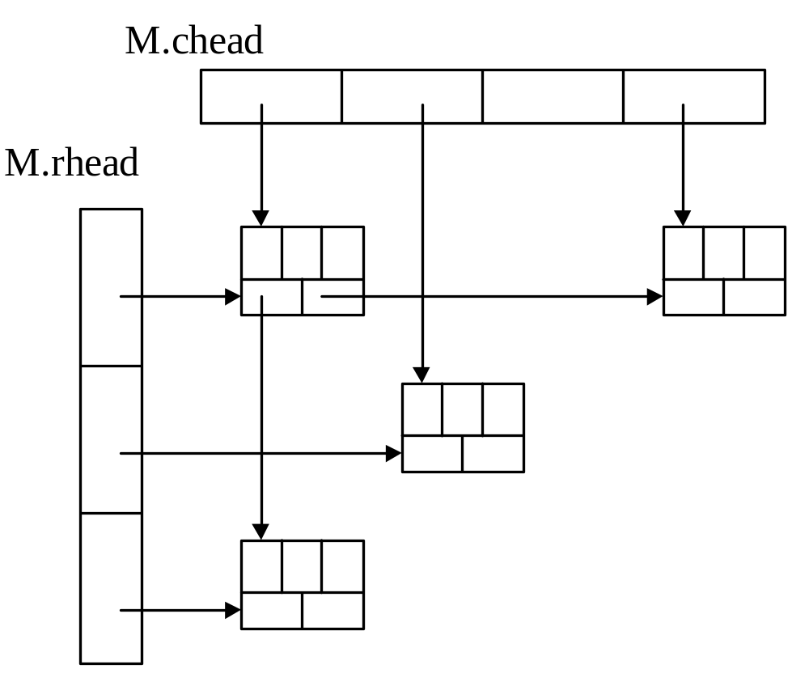
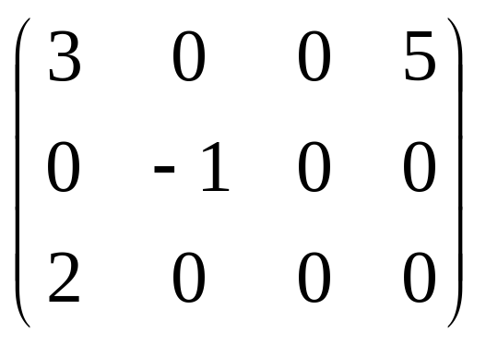
二、 十字链表
适合于对矩阵频繁修改的情况
i j e
down right
^
1
1
3
1
4
5
^
^
2
2
-1
^
^
1
3
1
2
^
^

Slide 28
5.4.1 广义表的定义
广义表(generalized list)：一种不同构的线性结构
LS = ( α₁, α₂, ⋅⋅⋅, α_{n} )
其中：α_{i} 或为原子(atom) 或为广义表。
广义表的基本性质
广义表的定义是一个递归定义，因为在描述广义表时又用到了广义表；
在线性表中数据元素是单个元素，而在广义表中， 元素可以是单个元素称为原子(atom)，也可以是广义表，称为广义表的子表(sublist)；
当每个元素均为原子且类型相同时，就是线性表。

Slide 29
5.4.1 广义表的定义
广义表的术语
LS = ( α₁, α₂, ⋅⋅⋅, α_{n} )
(α₂, ⋅⋅⋅, α_{n})
表名
表头head
n是表长
表尾tail
表头：LS的第一个元素称为表头
表尾：其余元素组成的表称为LS的表尾
表长：为最外层包含元素个数
深度：所含括弧的重数。原子的深度为0，“空表”的深度为1。

Slide 30
5.5.2 广义表的存储结构
通常采用头、尾指针的链表结构
表结点:
tag=1 | hp | tp
原子结点:
tag=1 | data

Slide 31
广义表的头尾链表存储表示
空表 ls=NULL
非空表 ls
指向表尾的指针
tag=1
指向表头的指针
若表头为原子，则为
tag=0 data
否则，依次类推。

Slide 32
5.4.2 广义表的存储结构
广义表(α₁, α₂ …α_{n})的两种分解方法
  广义表：表头+表尾
  广义表：子表1 +子表2 + ··· + 子表n
广义表 L= (α₁, α₂ …α_{n})
表头: α₁
表尾: (α₂ , …,α_{n})
广义表 L= (α₁, α₂ …α_{n})
子表: α₁ α₂ α₃ …α_{n}
第 <number> 页

Slide 33
6.1 树的相关概念
结点:
结点的度:分支的个数
树的度:
叶子结点:
分支结点
路径：
孩子结点、双亲结点
兄弟结点、堂兄弟
祖先结点、子孙结点
结点的层次
树的深度
A
B
C
D
E
F
G
H
I
J
K
L
M

Slide 34
树与广义表的对应
A
B
C
D
E
F
G
H
I
J
K
L
M
A( B(E, F(K, L)), C(G), D(H, I, J(M)) )
树根
T₁
T₂
T₃

Slide 35
有序树：子树之间存在确定的次序关系。
无序树：子树之间不存在确定的次序关系。
10
5
15
3
6
12
17
4
7
20
示例是一个二叉排序树。该示例表明：利用有序树可以明确的表示所有元素之间的关系

Slide 36
6.2二叉树
1）二叉树的5种基本形态
N
1)空树
2)只含根结点
N
N
N
L
R
L
R
3)右子树为空树
4)左子树为空树
5)左右均不为空树

Slide 37
2）二叉树的性质
性质1 ：二叉树的第 i 层上至多有2^{i-1} 个结点。(i≥1)
性质2 ：深度为 k 的二叉树上至多含 2^{k}-1 个结点
性质3 ：对任何一棵二叉树，若它含有
  n₀ 个叶子结点、n₂ 个度为 2 的结点，则：
  n₀ = n₂+1。
性质 4 ：具有 n 个结点的完全二叉树的深度为
  ⎣ log₂n⎦ +1 。

Slide 38
1
1
性质5：
2
3
2
3
4
5
6
7
6
7
4
5
8
9
10
11
12
13
14
15
11
8
9
10
11
12
⎣i/2⎦
i
i+1
2i+1
2i+2
2i
2i+3

Slide 39
6.3 二叉树的链式存储表示
1) 二叉链表
2) 三叉链表
3) 双亲链表
4) 线索链表

Slide 40
6.4 二叉树的遍历
四种访问顺序：
  DLR
  LDR
  RLD
  层次访问
前三种的递归和非递归算法
层次访问的队列算法

Slide 41
遍历的应用
1）统计二叉树中叶子结点的个数
2）求二叉树的深度
3）建立二叉树
  由带空格指针的字符串建立二叉树
  由先序和中序序列建立二叉树
  由广义表建立二叉树
4）线索化二叉树
交换左右子树
复制二叉树
求满足特定性质的节点

Slide 42
6.6 树和森林的表示方法
6.6.1 树和森林的三种存储结构
  双亲表示法
  孩子链表表示法
  树的二叉链表(孩子-兄弟）存储表示法
双亲表示法与二叉树表示法之间的转换

Slide 43
6.7 树和森林的遍历
树的遍历
  先根(次序)遍历
  后根(次序)遍历
  按层次遍历
A
B
C
K
D
森林的遍历
  先序遍历
  中序遍历
E
F
G
H
I
树 | 森林 | 二叉树
先序遍历 | 先序遍历 | 先序遍历
后序遍历 | 中序遍历 | 中序遍历
先序: BEF－C－K－DGHI
中序: EFB－C－K－GIHD

Slide 44
6.8 哈夫曼树与哈夫曼编码
哈夫曼树共有2n₀ –1 个结点，假设有n₀个叶节点
如何构造哈夫曼树？
哈夫曼树唯一吗？
29
29
15
14
13
16
6
9
7
7
6
7
9
7
5
2
5
2

Slide 45
复习：图

Slide 46
图的有关定义
A
有向图、无向图、网
弧、边
出度和入度，度
有向完全图、完全图
连通图、连通分量、强连通图、强连通分量
生成树、最小生成树
遍历、拓扑排序
简单路径、简单回路
最短路径、最长路径
E
B
D
C
A
E
B
D
C

Slide 47
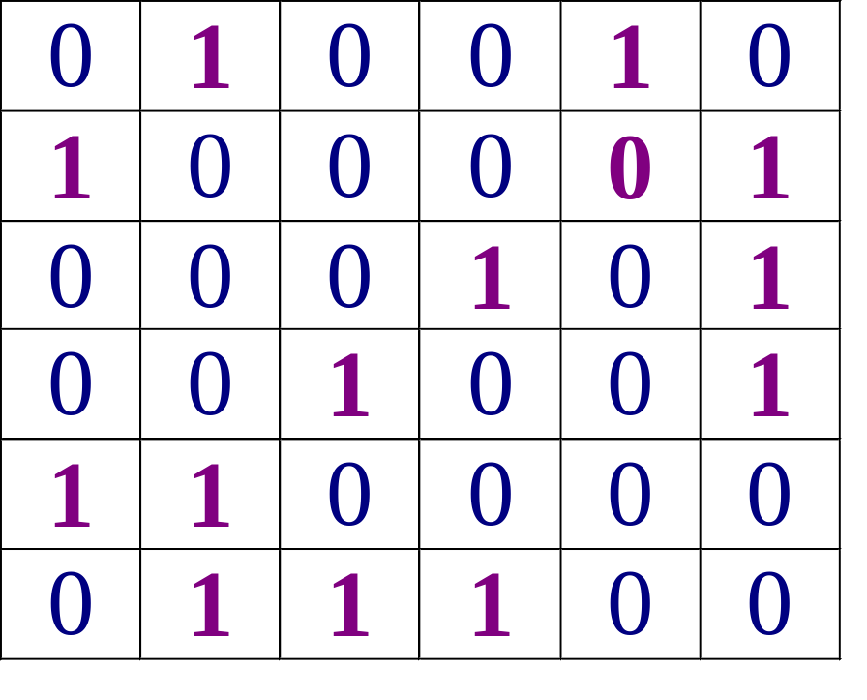
图的存储表示
1)邻接矩阵表示法
顶点数组+邻接矩阵
B
C
A
D
F
E

Slide 48
图的邻接表存储表示
B
C
0 | A
1 | B
2 | C
3 | D
4 | E
5 | F
1
4
0
4
5
A
D
3
5
2
5
0
1
F
E
1
2
3

Slide 49
有向图的十字链表存储表示
V1
V2
V3
V4
v1
0
1
0
2
v2
v3
2
0
2
3
v4
3
0
3
1
3
2

Slide 50
无向图的邻接多重表存储表示
0 | V1
1 | V2
2 | V3
3 | V4
4 | V5
0
1
0
3
V1
V2
V3
2
1
2
3
V4
V5
4
1
2
4
mark
ivex
ilink
jvex
jlink
info

Slide 51
 | 无向图 | 有向图 | 结点表示 | 边的表示
邻接矩阵 | Y | Y | 数组 | 矩阵元素0/1
邻接表 | Y | Y | 数组 | 相邻边单链表，一条边重复表示
十字链表 |  | Y | 数组 | 出边链表、入边链表
邻接多重表 | Y |  | 数组 | 相邻边单链表，一条边表示一次

Slide 52
图的遍历
深度优先搜索（DFS－Depth First Search）
非递归的思想：
  沿着某分支一直走，直到没有可访问结点
  然后每次向后倒一次，尝试没有走过的分支
递归的思想：
  访问初始结点
  DFS所有相邻结点
V1
V2
V3
V4
V5
V6
V7
V8
V9

Slide 53
void DFS(Graph G, int v, void (* visit)(VertexType)) {
visited[v] = TRUE; visit(v);
for(w=FirstAdjVex(G, v);
w!=-1; w=NextAdjVex(G,v,w))
if (!visited[w]) DFS(G, w, visit);
} // DFS

Slide 54
广度优先搜索
非递归思想：
  按照层次访问结点
  借用队列暂存节点
结果是
  权值为1的图中的最短路径
V1
V2
V3
V4
V5
V6
V7
V8
V9

Slide 55
void BFS(Graph G, VexIndex v,
void (*visit)(VertexType)) )
{
InitQueue(Q); EnQueue(Q,v)
while(!QueueEmpty(Q))
{
DeQueue(Q,u); //队头元素出队,并赋值给u
visit(u) ;visited[u]=TRUE; //访问u
for(w=FirstAdjVex(G,u);w;w=NextAdjVex(G,u,w))
if(!visited[w]) EnQueue(Q,w);
}//while
}//BFS

Slide 56
最小生成树
普里姆算法
基本思想：
  从初始顶点开始依次添加的顶点
  添加的原则：
    1）与当前生成树相邻
    2）对应边长最小
辅助数组closedge：
  作用：记录所有满足原则1的顶点
  修正：在成功添加一个顶点后修正

Slide 57
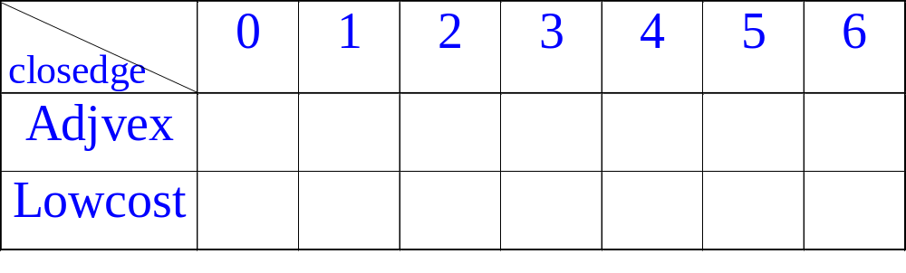
例如:
19
a
5
a
b
b
14
12
c
7
c
18
e
8
3
16
e
d
d
g
21
27
f
a b c d e f g
d
a
c
a
e
d
e
a
d
e
19
14
18
12
7
5
5
3
3
8
8
14
21
16

Slide 58
克鲁斯卡尔算法
基本思想：
  从初始点集开始，依次添加边
  添加的原则：
    剩余边中最短的（除了已经添加的边和内部的边）
 | 普里姆算法 | 克鲁斯卡尔算法
时间复杂度 | O(n²) | O( nloge)
适应范围 | 稠密图 | 稀疏图

Slide 59
最短路径问题
迪杰斯特拉算法
问题：求从某个源点到其余各点的最短路径
基本思想：
  依最短路径的长度递增的次序求得各条路径
45
50
10
V0
V2
V4
V4
20
10
20
35
30
V1
V3
V5
15
5

Slide 60
基本过程：与普里姆算法类似
初始搜索范围：与源点相连弧。
  在当前搜索范围内找最短路径对应的结点u，添加到已经搜索的范围中
  扩大搜索范围，增加的原则
    增加由u可以直接到达的结点
辅助数组Dist
  作用：保存当前V0到其它结点的最短路径
  修正：添加结点后

Slide 61
问题：迪杰斯特拉算法过程中搜索的边与普里姆算法中得到的最小生成树是否相同？？
45
45
50
10
50
10
V0
V2
V4
V4
V4
V0
V2
V4
20
10
20
35
20
10
20
35
30
30
V1
V3
V5
V1
V3
V5
15
5
15
5

Slide 62
拓扑排序
检查有向图中是否存在回路的方法之一，是对有向图进行拓扑排序
基本过程
从有向图中选取一个没有前驱的顶点，并输出之；
从有向图中删去此顶点以及所有以它为尾的弧；
重复上述两步，直至图空，或者图不空但找不到无前驱的顶点为止。
B
F
A
D
E
H
C
G

Slide 63
关键路径
求最长路径
基本过程，求结点的拓扑排序，
  正向：求结点最早开始时间：向后累计，取max
  得到项目的最早结束时间，即是终结点的最迟结束时间
  逆向：求每个节点的最迟开始时间：向前倒减，取min
  求每个活动的最早开始时间＝弧头最早开始时间
  求每个活动的最迟开始时间＝弧尾最迟开始时间－权

Slide 64
排序
10.1 概述：排序的稳定性
10.2 插入排序
10.3 选择排序
10.4 交换排序

Slide 65
1、排序的稳定性
在待排记录序列中，任何两个关键字相同的记录，用某种排序方法排序后相对位置不变，则称这种排序方法是稳定的，否则称为不稳定的。
待排序列： 49,38,65,97,76,13,27,49
排序后: 13,27,38,49,49,65,76,97 — 稳定
排序后: 13,27,38,49,49,65,76,97—不稳定

Slide 66
1）直接插入排序
基本思想：
  监视哨设置在R[0]；
  从R[i-1]起向前顺序查找，直到找到插入位置
  移位和查找同时进行
for (j=i-1; R[0].key<R[j].key; --j)
R[j+1] = R[j]；
j
i
0 1 2 3 4 5 6 7 8 m-1
27 13 38 49 65 76 97 27 49
时间复杂度为O(n²)；空间复杂度为O(1)；稳定

Slide 67
2）折半插入排序
基本思想：
  利用折半查找实现“在R[1..i-1]中查找R[i]的插入位置”
  先查找再移位
j
i
0 1 2 3 4 5 6 7 8 m-1
13 38 49 65 76 97 27 49
l
m
h

Slide 68
3）希尔排序
基本思想：对待排记录序列先作“宏观”调整，再作“微观”调整。
  1） 分组，在各组内进行直接插入排序；
  2） 不断缩小分组，重新在组内进行插入排序；
  3） 对全部记录进行一次插入排序；

Slide 69
11个元素
16
25
12
30
47
11
23
36
9
18
31
第一趟希尔排序，设 d =5
16
25
12
30
47
11
23
36
9
18
31
11
23
12
9
18
16
25
36
30
47
31
第二趟希尔排序，设 d = 3
11
23
12
9
18
16
25
36
30
47
31
9
18
12
11
23
16
25
31
30
47
36
第三趟希尔排序，设 d = 1
9
18
12
11
23
16
25
31
30
47
36
9
11
12
16
18
23
25
30
31
36
47

Slide 70
3、选择排序
基本思想：从无序数据中选择最小的放到有序序列的末尾
简单选择排序：依次得到第1个到第n-1个数据
  从中R[i..n]选出关键字最小的记录R[j]
  将R[j]与R[i]交换
1
i-1
i
j
n
有序序列
R[i]
R[j]
有序序列
R[j]
R[i]

Slide 71
关键字间的比较次数 总计为：
  (n-1) + (n-2) + …+1 = n(n-1)/2
移动记录的次数:
  最小值为 0
  最大值为3(n-1)
时间复杂度为O(n²)

Slide 72
10.3.3 堆排序
完全二叉树与其层次遍历序列是一一对应的。
12
36
27
65
40
34
98
81
73
55
49
堆：{12, 36, 27, 65, 40, 34, 98, 81, 73, 55, 49}

Slide 73
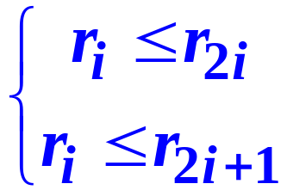

10.3.3 堆排序
r_{i}
结点r_{i} 与其子结点的关系：
  r_{2i} 是 r_{i} 的左孩子；
  r_{2i+1} 是 r_{i} 的右孩子。
r_{2i}
r_{2i+1}
小顶堆：任何结点的关键字都比其子结点的小
大顶堆：任何结点的关键字都比其子结点的大
小顶堆：根结点的关键字是所有结点中最小的
大顶堆：根结点的关键字是所有结点中最大的

Slide 74
建立初始的最大堆
for ( i=H.length/2; i>0; --i )
HeapAdjust ( H.r, i, H.length );
1
40
98
55
81
49
98
2
49
3
73
81
73
12
36
27
98
49
4
5
6
7
40
81
73
55
64
36
12
8
9
10
1 2 3 4 5 6 7 8 9 10
40 55 49 73 12 27 98 81 64 36

Slide 75
基于初始堆进行堆排序
最大堆堆顶r[1]的关键字最大, 将r[1]与 r[n]对调, 把关键字最大的对象交换到最后；
对前面的n-1个对象, 使用堆的调整算法重新建立最大堆，此时r[1]是关键字次大的对象，与r[n-1]交换
重复上述过程n-1次，从后向前建立排序序列

Slide 76
堆排序的时间复杂度分析
1. 对深度为 k 的堆，“筛选”所需进行的关键字比较的次数至多为2(k-1)；
2. 对 n 个关键字，建立深度为h(=⎣log₂n⎦+1)的堆，所需进行的关键字比较的次数至多 4n；
3. 调整“堆顶” n-1 次
总共进行的关键字比较的次数不超过
  2 (⎣log₂(n-1)⎦+ ⎣log₂(n-2)⎦+ …+log₂2) < 2n(⎣log₂n⎦)
因此，堆排序的时间复杂度为O(nlogn)。

Slide 77
10.3 交换排序
基本思想：将待排记录中两两记录关键字进行比较，若逆序则交换位置。
10.3.1 起泡排序
49 38 65 97 76 13 27 49
  38 49 65 76 13 27 49 97
  38 49 65 13 27 49 76 97
  38 49 13 27 49 65 76 97
  38 12 27 49 49 65 76 97
  12 27 38 49 49 65 76 97
  12 27 38 49 49 65 76 97

Slide 78
起泡排序分析
正序：
  比较(n-1)次
  不移动记录
逆序：
  比较(n-1)+(n-2)+…+1=n(n-1)/2次
  移动n(n-1)/2次
时间复杂度O(n²)

Slide 79
10.3.2 快速排序
基本思想：
  通过一趟排序将待排序记录分割成两个部分
  一部分记录的关键字比另一部分的小。
基本操作：
  选定一记录R，将所有其他记录关键字k’与该记录关键字k比较
    若 k’<k则将记录换至R之前；
    若k’ >k 则将记录换至R之后;
  继续对R前后两部分记录进行快速排序，直至排序范围为1;

Slide 80
排序方法 | 最好时间 | 最坏时间 | 平均时间 | 辅助空间 | 稳定性
直接插入 | O(n) | O(n²) | O(n²) | O(1) | 稳定
折半插入 | O(n) | O(n²) | O(n²) | O(1) | 稳定
希尔排序 | —— | —— | —— | O(1) | 不稳定
冒泡排序 | O(n) | O(n²) | O(n²) | O(1) | 稳定
快速排序 | O(nlog₂n) | O(n²) | O(nlog₂n) | O(log₂n) | 不稳定
简单选择 | O(n²) | O(n²) | O(n²) | O(1) | 不稳定
堆排序 | O(nlog₂n) | O(nlog₂n) | O(nlog₂n) | O(1) | 不稳定
归并排序 | O(nlog₂n) | O(nlog₂n) | O(nlog₂n) | O(n) | 稳定
基数排序 | O(d(n+r)) | O(d(n+r)) | O(d(n+r)) | O(n+r) | 稳定

Slide 81
1、用直接插入排序方法对下面四个序列进行排序（由小到大），元素比较次数最少的是（ ）。
  A． 94,32,40,90,80,46,21,69
  B． 32,40,21,46,69,94,90,80
  C． 21,32,46,40,80,69,90,94
  D． 90,69,80,46,21,32,94,40
2、堆的表示是顺序的还是链式的？
3、设有一个最小堆，其具有最大值的元素可能在什么位置？
c
顺序
叶子结点

Slide 82
查找
9.1 静态查找表
9.2 动态查找树表
9.3 哈希表

Slide 83
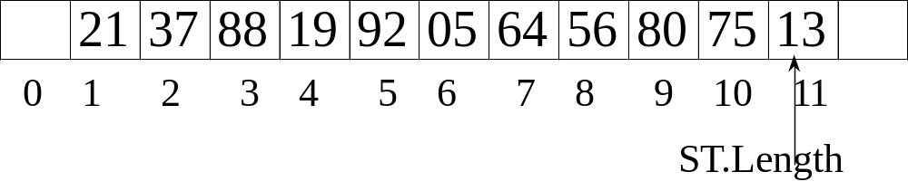
顺序查找
顺序表的查找过程：从后向前查找
i
i
ST.elem
64
key=64
key=60

Slide 84
int Search_Seq(SSTable ST, KeyType key) {
// 从后往前找
//返回其位置，若没有则返回0
ST.elem[0].key = key; // “哨兵”
for (i=ST.length; ST.elem[i].key!=key; --i);
return i; // 找不到时，i为0
} // Search_Seq

Slide 85
顺序查找的特点
无排序要求；
存储结构：顺序、链式;
平均查找长度ASLSS=（n+1）/2 ；
L1=(45,61,12,3,37,24,90,53,98,78）

Slide 86
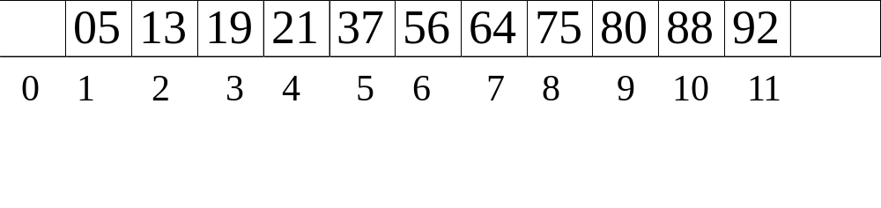
9.1.2 有序查找表
若以有序表表示静态查找表，则查找过程可以基于“折半”进行。
定义：
  low 指示查找区间的下界
  high 指示查找区间的上界
  mid = (low+high)/2
ST.length
ST.elem

Slide 87
int Search_Bin ( SSTable ST, KeyType key ) {
low = 1; high = ST.length; // 置区间初值
while (low <= high) {
mid = (low + high) / 2;
if (EQ (key , ST.elem[mid].key) )
return mid; // 找到待查元素
else if ( LT (key , ST.elem[mid].key) )
high = mid - 1; // 在前半区间查找
else low = mid + 1; // 在后半区间查找
}
return 0; // 顺序表中不存在待查元素
} // Search_Bin

Slide 88
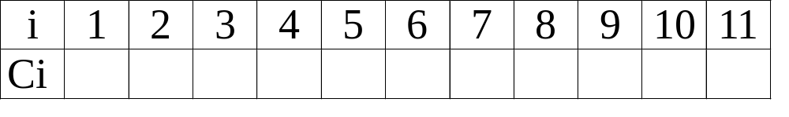
分析折半查找的平均查找长度
3
4
2
3
4
1
3
4
2
3
4
判定树
6
3
9
1
4
7
10
2
5
8
11
3-4
6-7
9-10
-1
1-2
2-3
4-5
5-6
7-8
8-9
10-11
11-

Slide 89
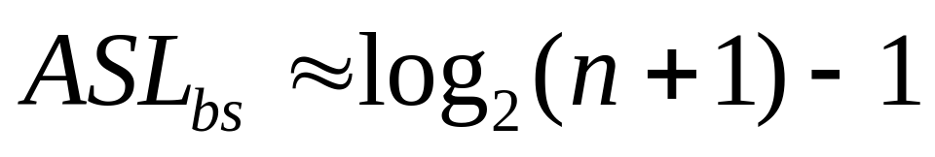
一般情况下，表长为 n 的折半查找的判定树的深度和含有 n 个结点的完全二叉树的深度接近

Slide 90
折半查找的特点
要求元素按关键字有序
存储结构：顺序
平均查找长度 ASLbs= log2(n+1)-1
L=(3,12,24,37,45,53,61,78,90,98)

Slide 91
9.1.3 索引顺序表的查找
查找表的组织：分块索引，除表本身以外，尚需建立一个“索引表”。
查找方法：
  1）由索引确定记录所在区间；
  2）在顺序表的某个区间内进行查找。
块间有序
块内无序
0 1 2 3 4 5 6 7 8 9 10 m-1
45 53 12 3 37 24 98 61 90 78
53 98
最大关键字
起始地址

Slide 92
静态查找算法比较
查找方法 | 存储结构 | 数据要求 | ASL
顺序查找 | 顺序、链式 | 无 | (n+1)/2
折半查找 | 顺序 | 已排序 | Log₂(n+1)-1
索引查找 | 索引 | 块间有序 | ADL索引+ ADL顺序

Slide 93
9.2 动态查找树表
9.2.1 二叉排序树（二叉查找树）
9.2.2 二叉平衡树
9.2.3 B - 树

Slide 94
9.2.1 二叉排序树
50
30
80
20
40
90
10
25
35
85
23
88
二叉排序树的存储结构:二叉链表

Slide 95
2－二叉排序树的查找算法
BiTree SearchBST(BiTree T, KeyType key)
{ //二叉排序树用二叉链表存储。
//若查找成功，则返回该记录结点的指针
//否则返回空指针
if(!T|| EQ(key, T->data. key)) return(T);
else if LT(key, T->data. key)
return(SearchBST(T->1child, key));
else return(SearchBST(T->rchild, key))
}//SearchBST

Slide 96
3－二叉排序树的插入算法
动态查找表：“插入”操作在查找不成功时才进行；
插入的原则：
  若二叉排序树为空树，则新插入的结点为新的根结点；
  否则，新插入的结点必为一个新的叶子结点，其插入位置由查找过程得到。

Slide 97
4-二叉排序树的删除算法
和插入相反，删除在查找成功之后进行，并且要求在删除二叉排序树上某个结点之后，仍然保持二叉排序树的特性。
可分三种情况讨论：
  1）被删除的结点是叶子；
  2）被删除的结点只有左子树或者只有右子树；
  3）被删除的结点既有左子树，也有右子树。

Slide 98
1）被删除的结点是叶子
例如：关键字 :20， 88
50
30
80
20
40
90
35
85
32
88
方法：其双亲结点中相应指针域的值改为“空”

Slide 99
2）被删除的结点只有左子树或者只有右子树；
例如：关键字 :40，80
50
30
80
20
40
90
35
85
32
88
方法：其双亲结点的相应指针域的值改为 “指向被删除结点的左子树或右子树”。

Slide 100
3）被删除的结点既有左子树，也有右子树
被删关键字 = 50
50
40
30
80
30
20
40
90
20
85
35
35
32
88
32
中序遍历：20-30-32-35-40-50-80-85-88-90
方法：以其前驱替代之，然后再删除该前驱结点

Slide 101
二叉排序树查找的特点
要求查找表按二叉排序树的形式组织
二叉排序树的查找长度与树的形态有关（与树的高度有关）
在随机的情况下查找、插入、删除的时间复杂度为Ｏ(log₂n)；
45
12
61
3
37
53
90
24
78
98
中序序列：3 12 24 37 45 53 61 78 90 98

Slide 102
9.2.2 平衡二叉树
平衡二叉树：树中结点的左、右子树深度之差的绝对值不大于1。在插入过程中，采用平衡旋转技术
例如:依次插入的关键字为5, 4, 2, 8, 6, 9
5
4
4
4
2
5
2
6
2
8
5
8
向右旋转
一次
6
先向右旋转
再向左旋转

Slide 103
例如:依次插入的关键字为5, 4, 2, 8, 6, 9
向左旋转一次
4
6
2
6
4
8
5
8
2
5
9
9

Slide 104
平衡二叉树查找分析
在平衡二叉树上查找的算法与排序二叉树相同
查找过程中的比较次数不超过树的深度
所以在平衡二叉树上查找的时间复杂度为(log₂n)

Slide 105
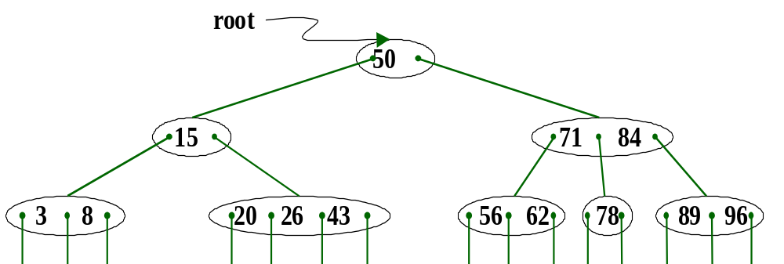
9.2.3 B - 树
性质1：每个结点有 n 个关键字； n <m;
性质2：每个结点中的关键字均自小至大有序排列；
  即：K1< K2 < … < Kn ；
  Ai-1 所指子树上所有关键字均小于Ki ；
  Ai 所指子树上所有关键字均大于Ki ；

Slide 106

性质3：
  树中所有叶子结点均在树中的同一层次上；
  根结点或为空，或至少含有两棵子树；
  其余所有结点均至少含有[m/2] 棵子树，至多含有 m 棵子树；

Slide 107
5）B－树查找性能分析
在B-树中进行查找时，其查找时间主要花费在搜索结点（访问外存）上，即主要取决于B-树的深度。
含N个关键字的 m 阶 B-树可能达到的最大深度 H ?
  深度为l+1 的B-树至少包含的结点数为：
  1+2+2(m/2) + …+2(m/2)^{l-1}
  查找不成功的结点为N+1个
  N+1 >= 2(m/2)^{l-1}
在含 N 个关键字的 B-树上进行一次查找，需访问的结点个数不超过
  log_{⎡m/2⎤}((N+1)/2)+1

Slide 108
9.3 哈希表
建立记录的位置和其关键字之间的关系： f(key) 为哈希函数
哈希函数是一个压缩映象，因此一般情况下，很容易产生“冲突”现象，即：
  key1<> key2，而 f(key1) = f(key2)。
“处理冲突” 的实际含义是：
  为产生冲突的地址寻找下一个哈希地址。

Slide 109
1) 开放定址法
为产生冲突的地址 H(key) 求得一个地址序列：
  H₀, H₁, H₂, …, H_{s} 1≤ s≤m-1
  其中：H₀ = H(key)
  Hi = ( H(key) + d_{i} ) MOD m i=1, 2, …, s
  d_{i}称为增量

Slide 110
2） 链地址法
将所有哈希地址相同的记录都链接在同一链表中。
0
1
2
3
4
5
6
∧
{ 19, 01, 23, 14, 55, 68, 11, 82, 36 }
14
01
∧
36
H(key)=key MOD 7
23
∧
∧
ASL=(6×1+2×2+3)/9=13/9
11
∧
19
∧
68
82
55
∧

Slide 111
9.3.4 哈希表的查找
查找过程和造表过程一致。假设采用开放定址处理冲突，则查找过程为：
  对于给定值 K， 计算哈希地址 i = H(K)
  若 r[i] = NULL 则查找不成功
  若 r[i].key = K 则查找成功
  否则 “求下一地址 Hi” ，直至
  r[Hi] = NULL (查找不成功)
  或 r[Hi].key = K (查找成功) 为止。

